Slide 1
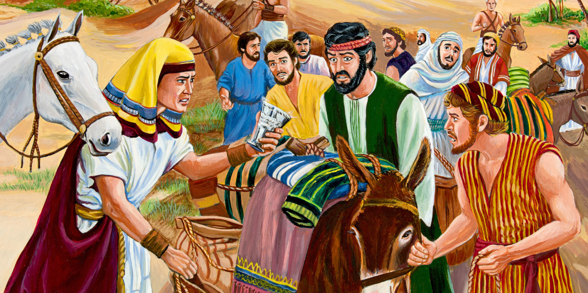
Lección 12
18 de junio 2022
JOSÉ, PRÍNCIPE DE EGIPTO
TEXTO CLAVE: Génesis 41:41
Escuela Sabática – 2° Trimestre de 2022

Slide 2
I. OBJETIVO: ¿Qué aprendizaje debo lograr?
Aprender a ser un discípulo sabio y reconciliador como el patriarca José.
APRENDIZAJE POR NIVELES:
SABER entender la vida de José y conducción de Dios.
SENTIR el deseo ser sabio y reconciliador como José.
HACER la decisión de adquirir sabiduría de la fuente principal que es Dios y saber hacer en situaciones difíciles.

Slide 3
EL MÉTODO, O ESTRATEGIA M.: ¿Cómo enseñar?
¿Qué camino seguir con el alumno?
1° MOTIVA: ¿Qué debo SER?
Motivar el logro de una capacidad, un aprendizaje, que puede ser los rasgos del carácter de Cristo Jesús.
2° EXPLORA: ¿Qué debo SABER?
Buscar información, procesarlo, comprender, sintetizar y generalizar, o encontrar principios.
3° APLICA: ¿Qué debo SENTIR?
Sentir el deseo de aplicar los conocimientos descubiertos en la vida.
4° CREA: ¿Qué debo HACER?.
Tomar la decisión de crear oportunidades para vivir lo aprendido y compartirlas.

Slide 4
LA ESTRATEGIA METODOLÓGICA.
¿Qué estrategia nos da Dios para el aprendizaje?
La escuela sabática, cuando es bien dirigida, es uno de los grandes instrumentos de Dios para traer almas al conocimiento de la verdad. No es el mejor plan que solo los maestros hablen. Ellos deberían inducir a los miembros de la clase a decir los que saben. Y entonces el maestro, con pocas palabras y breves observaciones o ilustraciones debería imprimir la lección en sus mentes. (Consejos sobre la Obra de la Escuela Sabática, 128)
.

Slide 5
II. MOTIVAR: ¿Cómo despertar interés para aprender?
Con preguntas motivadoras, presentando necesidades y casos de la vida:
¿Qué lugar ocupa Dios en el éxito de José?
¿En qué circunstancia reflexionaron los hermanos de José de sus pecados?
¿Encontramos algún paralelismo en la vida de Judá con la de Cristo Jesús?

Slide 6
III. EXPLORA: 1. ¿Qué lugar ocupa Dios en el éxito de José? Génesis 41:37- 44
El primer lugar, Dios es el que conduce la historia, permite algunos casos en la tierra, pero está en el control.
Cuando consulta Faraón a José, él le respondió con estas palabras: “No está en mí; Dios será el que de respuesta propicia a Faraón.” (Gén. 41:16)
También le dijo antes de interpretar el sueño de Faraón: “El sueño de Faraón es uno mismo, Dios ha mostrado a Faraón lo que está por hacer.” Vr.25
Después de la interpretación Faraón dijo a sus siervos: “¿Hallaremos a otro hombre como éste, que tiene el Espíritu de Dios?.” (Gén. 41:38)

Slide 7
2. ¿En qué circunstancia reflexionaron los hermanos de José de sus pecados? Génesis 42:6- 24
Cuando llegaron a Egipto los diez hermanos, fueron acusados de espías por el gobernante de Egipto y estuvieron preso durante tres días, en esas circunstancias reflexionaron de sus pecados.
La Escritura dice: “Los encarceló juntos durante tres días…Si sois hombres honrados, quede preso uno de vosotros. Los demás id a llevar el alimento, pero habéis de traer a vuestro hermano menor. Y se decían uno al otro: Verdaderamente hemos pecado contra nuestro hermano, que vemos en angustia, cuando nos rogaba, y no le prestamos atención. Por eso nos ha venido esta angustia.”(Gén. 42:17-21)

Slide 8
3. ¿Encontramos algún paralelismo en la vida de Judá con la de Cristo Jesús? Génesis 44:17- 34
Sí, Cuando fueron acusados de robo, Benjamín fue sentenciado a ser esclavo, siervo.
“Entonces Judá se acercó a él y le dijo: Señor mío, te ruego que hable tu siervo una palabras en oídos de mi señor. (Gén. 44:18)
Nos preguntaste de nuestro padre y nuestro hermano menor y le informamos de ellos. También nos dijiste que te traigamos a nuestro hermano menor. Ahora si no vuelve, mi padre morirá, por su preocupación. “Por tanto, que quede ahora tu siervo en lugar del joven por siervo de mi señor.” (Gén. 44:33) Judá se presenta como sustituto, Jesús murió como sustituto nuestro.

Slide 9
IV. APLICA: ¿Qué debo sentir al recibir estos conocimientos?
El deseo de ser reconciliador y sabio con la sabiduría de Dios.
¿Deseas ser reconciliador como José?
¿Cuál es tu decisión?
V. CREA: ¿Qué haré para compartir esta lección la próxima semana? Crear oportunidades para compartir la experiencia del patriarca y profeta José y su rol de perdonador y reconciliador con los que nos ofende. Amén

Slide 10
Créditos
DISEÑO ORIGINAL
Lic. Alejandrino Halire Ccahuana
http://decalogo-janohalire.blogspot.com/p/escuela-sabatica.html
Distribución
Recursos Escuela Sabática ©
Para recibir las próximas lecciones inscríbase enviando un mail a:
www.recursos-biblicos.com
Asunto: Lecciones en Powerpoint
RECURSOS ADVENTISTAS
Recursos gratuitos
http://decalogo-janohalire.blogspot.com/
https://www.slideshare.net/ahalirecc
Recursos
Escuela Sabática

